Slide 1
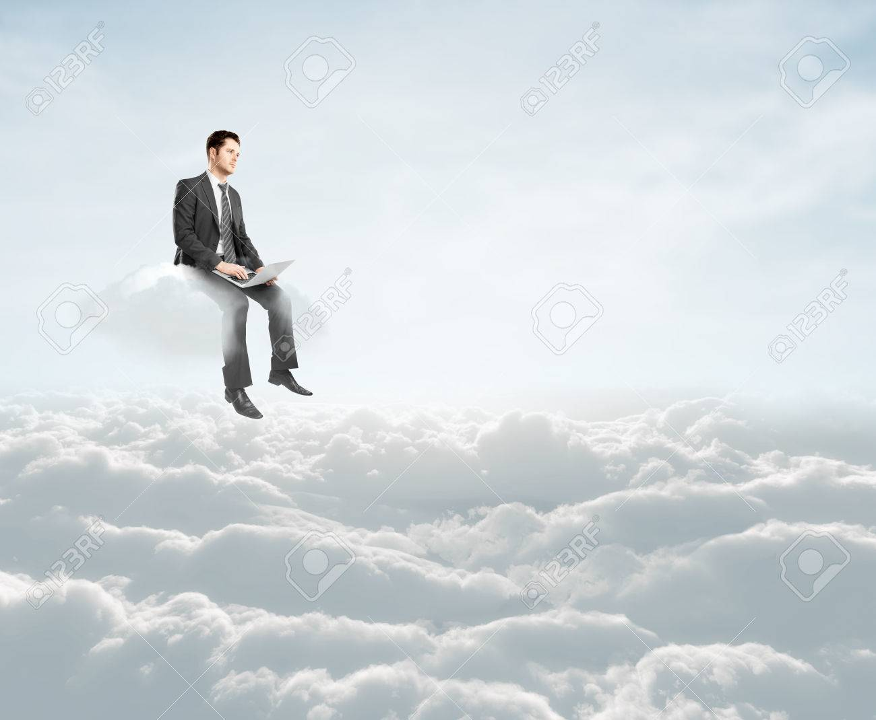
PRÁCTICAS PROFESIONALIZANTES I
TALLER DE PROGRAMACIÓN
PROFESORA: SOLEDAD BARRIOS

Slide 2
CONTENIDO
TRABAJO PRÁCTICO “SOPA DE LETRAS”

Slide 3
LENGUAJE DE PROGRAMACIÓN
PYTHON
LIBRERÍA PYSIMPLEGUI

Slide 4

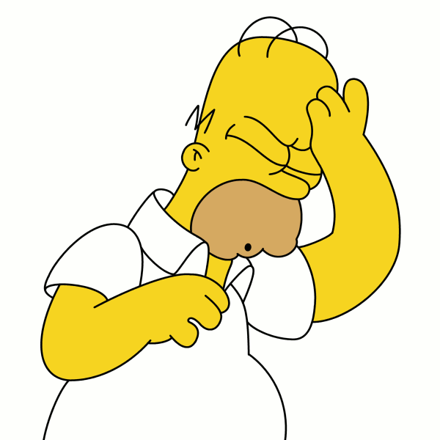

Slide 5
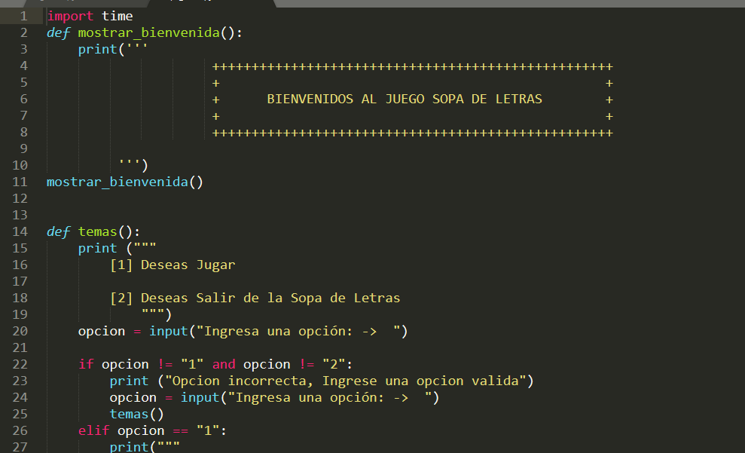
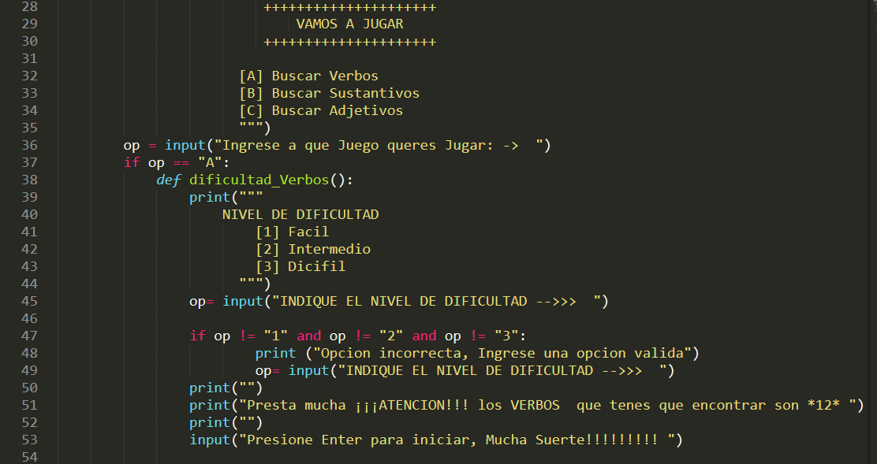
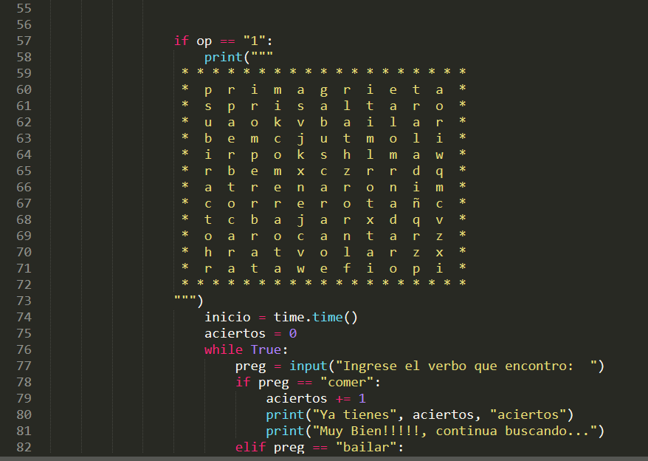
HASTA QUE PUDE DESARROLLAR SU CÓDIGO

Slide 6

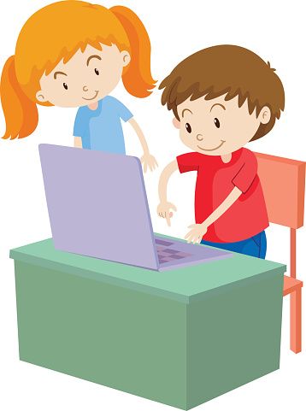

Slide 7
TENDRÁN QUE BUSCAR 12
VERBOS
SUSTANTIVOS
ADJETIVOS

Slide 8
TENES QUE ELEGIR CON QUE CLASE DE
PALABRA JUGARAS, ESCRIBIR LA PRIMERA
QUE ENCONTRAS Y PRESIONAR EL BOTÓN
AMARILLO

Slide 9
SI EL BOTÓN SE VUELVE
VERDE
ES CORRECTA

Slide 10
SI EL BOTÓN SE VUELVE
ROJO
ES INCORRECTO

Slide 11
¡¡¡¡¡¡¡¡¡¡VAMOS A JUGAR!!!!!!!!!!

